Slide 1
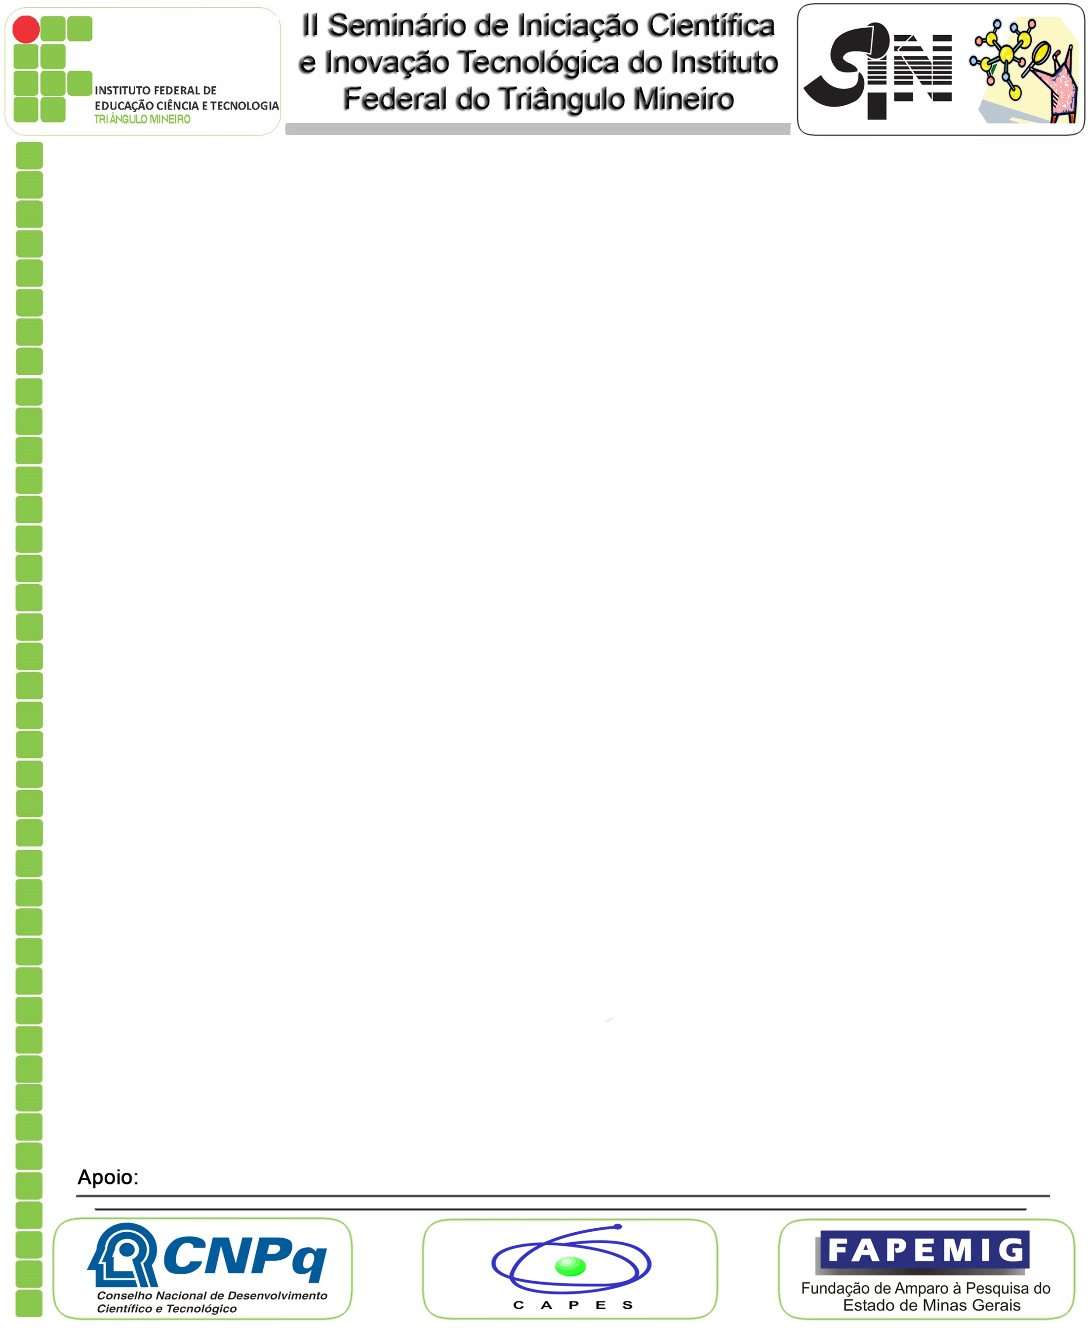
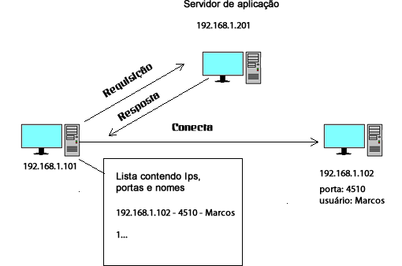
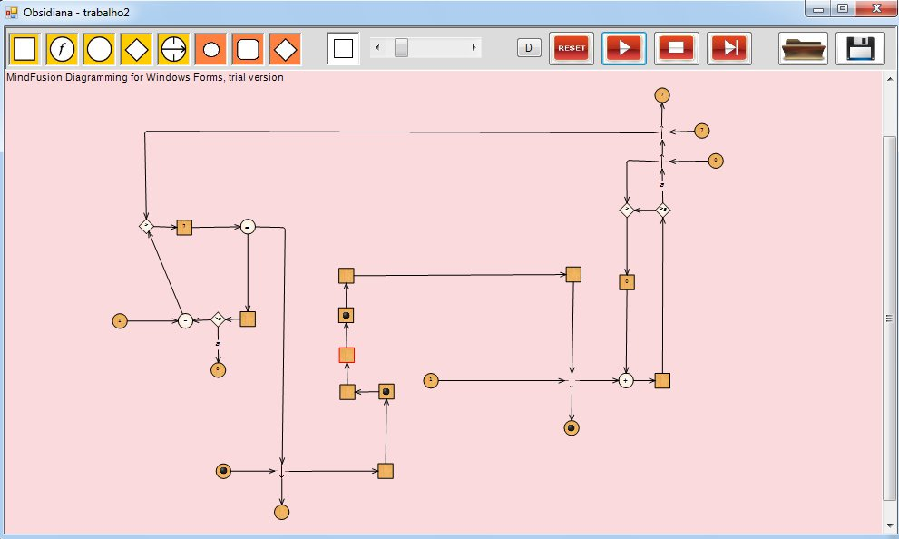
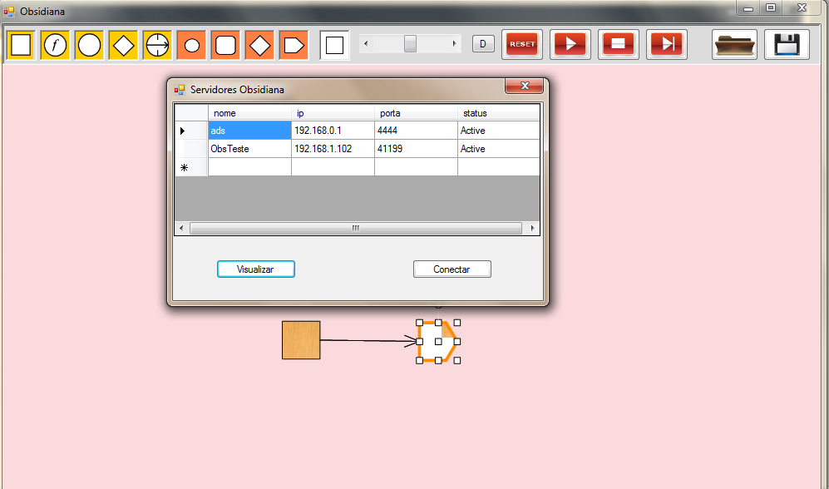
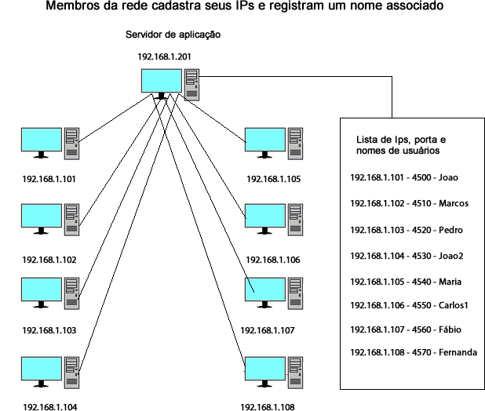
Interligação de objetos distribuídos em ambiente de programação visual dataflow
Autores
VASCONCELOS, F. P; LEMOS, A. S.²
1 Estudante 4º período do Curso de Tecnologia em Sistemas para Internet - bolsista PIBIT CNPQ. fabio_vasconcelosudi@hotmail.com
2 Prof. IFTM – Campus Avançado Uberlândia, Doutor em Comunicação e Semiótica. andre.lemos@iftm.edu.br
Introdução
Neste trabalho foi desenvolvida uma infraestrutura de comunicação de dados em sistemas distribuídos, que possibilita a comunicação via rede (TCP/IP) de vários diagramas de fluxo de dados, em uma rede de computadores, com um servidor central que faz o papel de um servidor de nomes.
Figura 3 – Requisição de dados por um objeto ativo, e posterior conexão com o objeto passivo
A tecnologia para a programação de um sistema distribuído mais utilizada foi o Socket sobre o protocolo TCP/IP. Também foi utilizada a tecnologia DCOM para acessar objetos remotos e o banco de dados SQL Server Compact. A linguagem utilizada foi o C#.
Resultados e Discussão
Figura 1 – Exemplo de programa em forma de fluxo de dados.
Material e Métodos
A partir da versão atual, já é possível conectar uma variedade de diagramas em máquinas distintas, de modo transparente. A figura 4 ilustra um cliente ativo fazendo uma requisição de lista de usuários.
No etapa anterior do projeto, foi desenvolvida uma infraestrutura de comunicação ponto a ponto entre os diagramas. A grande deficiência da versão inicial do protótipo é o fato de o cliente ter que saber de antemão o IP e a porta do servidor para estabelecer a conexão.
Na versão atual, tudo o que o usuário precisa fazer é solicitar para um servidor central – que foi criado para esse fim – uma lista de usuários disponíveis, de modo análogo ao funcionamento de um bate-papo. Os objetos “passivos” dos diagramas que fazem parte da rede podem conectar-se com o servidor central, e cadastrar-se na lista de objetos aptos a receberem conexões. Lhes será devolvido um número de porta, que será também publicado a todos os objetos interessados (“ativos”), por meio da qual este irá responder aos pedidos de conexão com o diagrama ao qual pertence.
Figura 4 – Cliente TCP Obsidiana fazendo uma requisição de lista de usuários..
Conclusões
Figura 2 – Topologia P2P com servidor central.
Com a conclusão da versão atual do protótipo, ficou evidenciado que a programação visual baseada em fluxos de dados não é uma alternativa claramente superior à programação algorítmica convencional, no que diz respeito ao uso por usuários leigos, na chamada programação de usuário final. Trata-se, não obstante, de uma opção interessante, se integrada a outros paradigmas.
O servidor armazena o endereço IP, a porta e o nome de cada objeto passivo em uma estrutura de dados, e sempre que um cliente ativo solicitar, lhe será fornecida esta lista atualizada. A figura 3 ilustra este funcionamento.

